Slide 1
Netcongestie voor ondernemers
PVB Nederland – Christa de Ruyter

Slide 2
Wat willen bedrijven? Stroom!
Veel bedrijven hebben zelf doelen opgesteld om te verduurzamen en hun energieverbruik te vergroenen.
Er komt extra wetgeving aan (EML, Zero Emissie Zones) die leidt tot elektrificatie
Maar er is vaak geen (grotere) elektriciteitsaansluiting mogelijk vanwege de netcongestie (productie en afname congestie): urgent probleem
Behoefte bestaat om hun energievoorziening lokaal en betaalbaar te regelen
Wensen wisselen sterk van terrein tot terrein. Op sommige terreinen willen bedrijven puur netcapaciteit vrijspelen door onderling elektriciteit uit te wisselen. Soms is er ook de wens om warmte uit te wisselen of waterstof in te zetten.

Slide 3
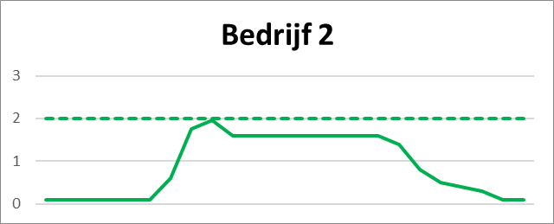
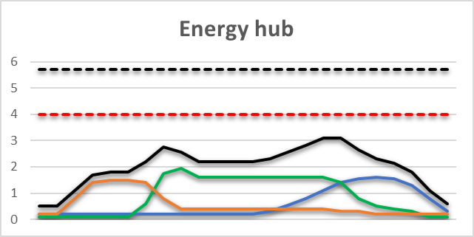
Wat is netcongestie?
Er is sprake van netcongestie wanneer op sommige momenten van de dag onvoldoende transportcapaciteit beschikbaar is op het elektriciteitsnet, waardoor het niet meer mogelijk is om bedrijven op die momenten meer vermogen af te laten nemen.
Notes:
Ik mis hier nog de stap naar ‘transportschaarste’. Ook als er (bijna) nooit fysieke netcongestie is, kan er wel schaarste zijn vanuit de netbeheerder. Jasmijn heeft dit in haar kennisdossier mooi uitgewerkt.

Slide 4
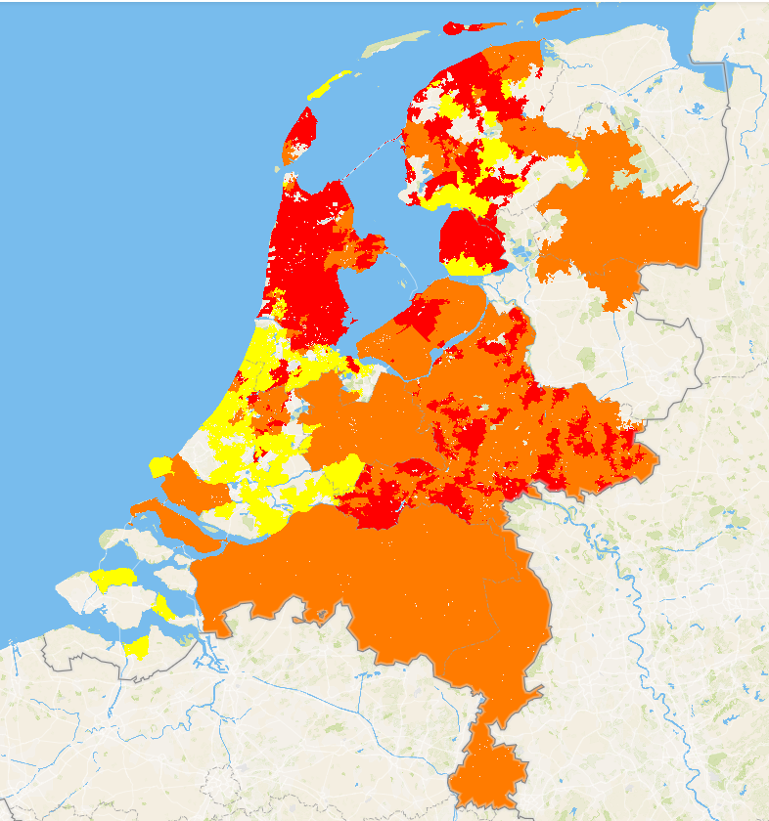
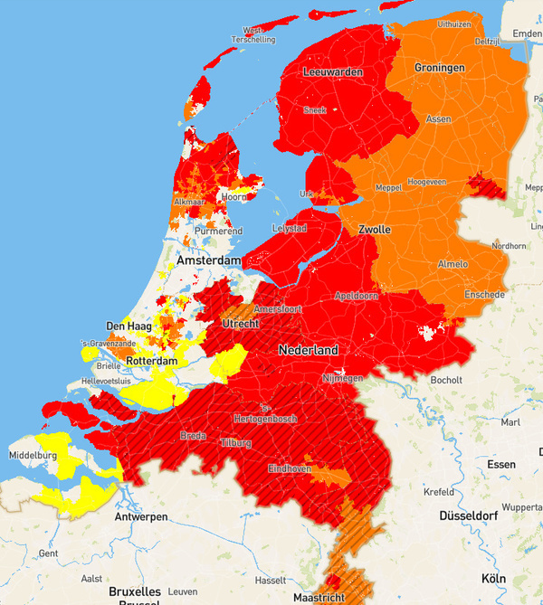
Waarom geen aansluiting: congestie!
Afname
Opwek
Netkaart zoals: 20-12-2023

Slide 5
Hoe werkt congestie?
TenneT 150kV net
150/50kV
Congestie op basis van stationmetingen: drie niveaus hoogspanning, middenspanning, laagspanning
Soms ook administratieve waarden, niet alle stations hebben meter
Hoge pieken in zowel vraag als aanbod
Zwakste schakel bepaalt!
Bron: Stedin
35
50/10kV
15
3
17
5
-1
7
7
-3
-2
4
-1
150kV
50kV
10kV
Netopening
6

Slide 6
Hoe werkt congestie?
TenneT 150kV net
Bij knelpunten in een hoog netvlak helpt het lokaal verplaatsen van vraag en aanbod niet
Energie gebruiken als die veel voor handen is, of produceren als er veel vraag is helpt wel
Bron: Stedin
150/50kV
35
28
50/10kV
15
3
17
8
5
-1
7
7
-3
0
-2
-4
4
-1
150kV
50kV
10kV
Netopening
-6
6

Slide 7
Alle beschikbare restcapaciteit is voor kleingebruikers
*Netbeheerders mogen kleingebruikers wettelijk niet weigeren, grootgebruikers wel
Bron: Stedin

Slide 8
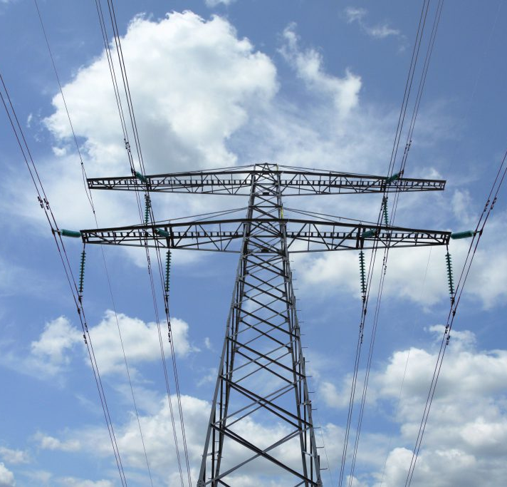
Netcongestie ≠ Energy hub
Er zijn drie verschillende oplossingsrichtingen voor netcongestie
Individuele oplossingen achter de meter
Collectieve oplossingen (o.a. energy hub)
Domein netbeheerder
De term energy hub kan verwijzen naar verschillende vormen van energie-uitwisseling:
Elektriciteit > omgaan met congestie
Warmte uitwisseling/ koude-uitwisseling
Waterstof, groen gas

Slide 9
Hoe kies ik mijn oplossing?
Probleem
“Ik kan geen extra productiehal bouwen omdat ik geen aansluiting krijg”
Oplossing
Individueel: Energiebesparing
Collectief: Directe lijn/ energy hub
Gewenste effect
“Ik heb mijn productie uitgebreid”
“Ik kan mijn taxi’s opladen
“Ik kan mijn aangekochte elektrische auto’s niet opladen”
Vaak wordt er gedacht vanuit de oplossing
Denk vanuit het effect:
Wat heb jij als bedrijf nodig?
Wat heeft het bedrijventerrein nodig?

Slide 10
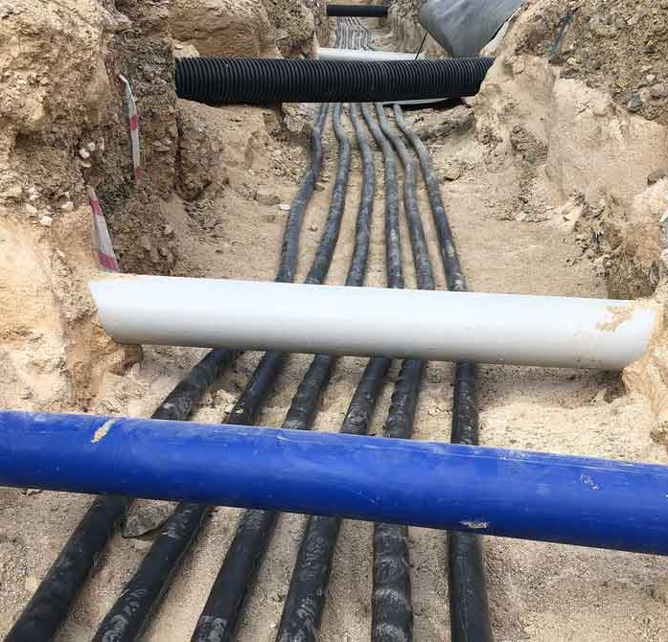
De netbeheerder? “Gewoon extra kabels”
Netbeheerder mocht lang alleen reactief kabels aanleggen als er vraag was
Door energietransitie “opeens” heel veel vraag en netbeheerder kan dit niet aan:
Niet genoeg mensen
Niet genoeg materiaal
Lange vergunningstrajecten
Kan duren tot medio 2035

Slide 11
Wat kan je zelf doen?
Monitoring > weet wat er speelt binnen je eigen bedrijf
Minder energiegebruik
Isolatie
Zuinigere machines
Batterijen om piek zonnepanelen/wind op te vangen
Aanpassingen eigen bedrijfsvoering:
Pieken verplaatsen / spreiden > veel machines hebben opstartpieken. Niet alle machines tegelijk aanzetten.
Flexibel laden of verwarmen
Generator (alleen duurzaam als deze op biogas draait)

Slide 12
Heb zelf alles gedaan, maar nog steeds een probleem: Energy hub?!
Maximale capaciteit = gecontracteerde capaciteit, niet daadwerkelijk gebruikte capaciteit
Afspraken maken over > wie, wanneer
In veel gevallen meer capaciteit beschikbaar als er sprake is van een gecoördineerde aanpak:
Nog veel ruimte op het net als piekmomenten worden afgestemd.
Notes:
Ik heb er moeite mee als je alle collectieve oplossingen meteen een energiehub noemt. Ik zou een directe lijn niet meteen een hub noemen. Mijn advies zou zijn om hier iets meer smaken te onderscheiden.
En zou nog even noemen dat veel wetgeving in ontwikkeling is. Dus dat nu nog niet alles kan, maar dat er wel veel aan zit te komen.

Slide 13
Ik heb geen netcongestie probleem, dus niet interessant!
Het risico van netcongestie voor de bedrijfscontinuïteit op middellange termijn. Groei in de toekomst afhankelijk van investeringen nu!
Elektrificatie processen en transport (ZE Zones)
Uitbreiding
Het hebben van een stabiele energieprijs
Een mogelijk positieve businesscase
Het voldoen aan duurzaamheidsdoelstellingen voor de sector
Het voldoen aan de eigen duurzaamheidsambities
Positieve bijdrage aan het imago van het bedrijf

Slide 14
Case Gemeente Deurne: Ekkersrijt
Achtergrondinfo:
- 260 ha groot
- 340 bedrijven
- 12000 werknemers
- vastgoedwaarde €700.000.000,-
Science park (4) heeft in 2030 250% extra capaciteit aansluiting nodig!
Dit kan niet volgens de netbeheerder!
Plannen voor energy hub worden nu ontwikkeld.

Slide 15
Case: Gemeente Hendrik-Ido-Ambacht
Achtergrondinfo:
- 3 bedrijventerreinen
- 400 bedrijven
- Verduurzamingsplannen van 18 bedrijven bekend voor de komende 2 jaar > €2 miljoen aan investeringen (zonnepanelen)
Doorgerekend wat netcapaciteit gaat doen met huidige bekende verduurzamingsplannen: net vliegt eruit! Onderstations overbelast.
Plannen voor energy hub worden nu ontwikkeld.

Slide 16
Cases van individuele ondernemers
Taxibedrijf heeft 50 taxi’s besteld die in 2024 worden geleverd. Ze kunnen nu geen aansluiting krijgen om deze taxi’s op te laden.
Voedselproducent wil productie verdubbelen maar kan geen aansluiting krijgen. Ze doen nu onderzoek naar of een warmtebatterij uitsluitsel kan bieden.
Veel bakkerijen willen overstappen op elektrische ovens maar deze passen niet binnen huidige elektriciteitscontract en ze kunnen geen extra aansluiting krijgen.
Notes:
Cases zijn aangeleverd door Transitiemakers: Lisa van Hout
Een warmtebatterij bestaat niet. Warmte-opslag wel ☺

Slide 17
Case vliegveld Teuge
= gerealiseerde energy hub achter de meter, nu uitbereidingsplannen voor ‘voor de meter’.
Energy hub achter de meter: 500 batterijen, 0,5 MW batterij, warmtepomp en laders voor elektrische vliegtuigen & auto’s
Dankzij slim energiemanagement kan dit met een kleingebruikersaansluiting
Hoe is dit gelukt:
Ondernemen: maak een business case van energie-opwek
Klein beetje subsidie
Notes:
Nog een nieuwe slide toevoegen met meer info voor mensen die verder willen lezen?

